Slide 1
CHỦ ĐỀ: GIAO THÔNG
Đề tài: KHÁM PHÁ MỘT SỐ PHƯƠNG TIỆN
GIAO THÔNG
Giáo viên: Nguyễn Thị Hường

Slide 2
Cô đọc câu đố:
“Xe gì hai bánh
Đạp chạy bon bon
Chuông kêu kính coong

Slide 3
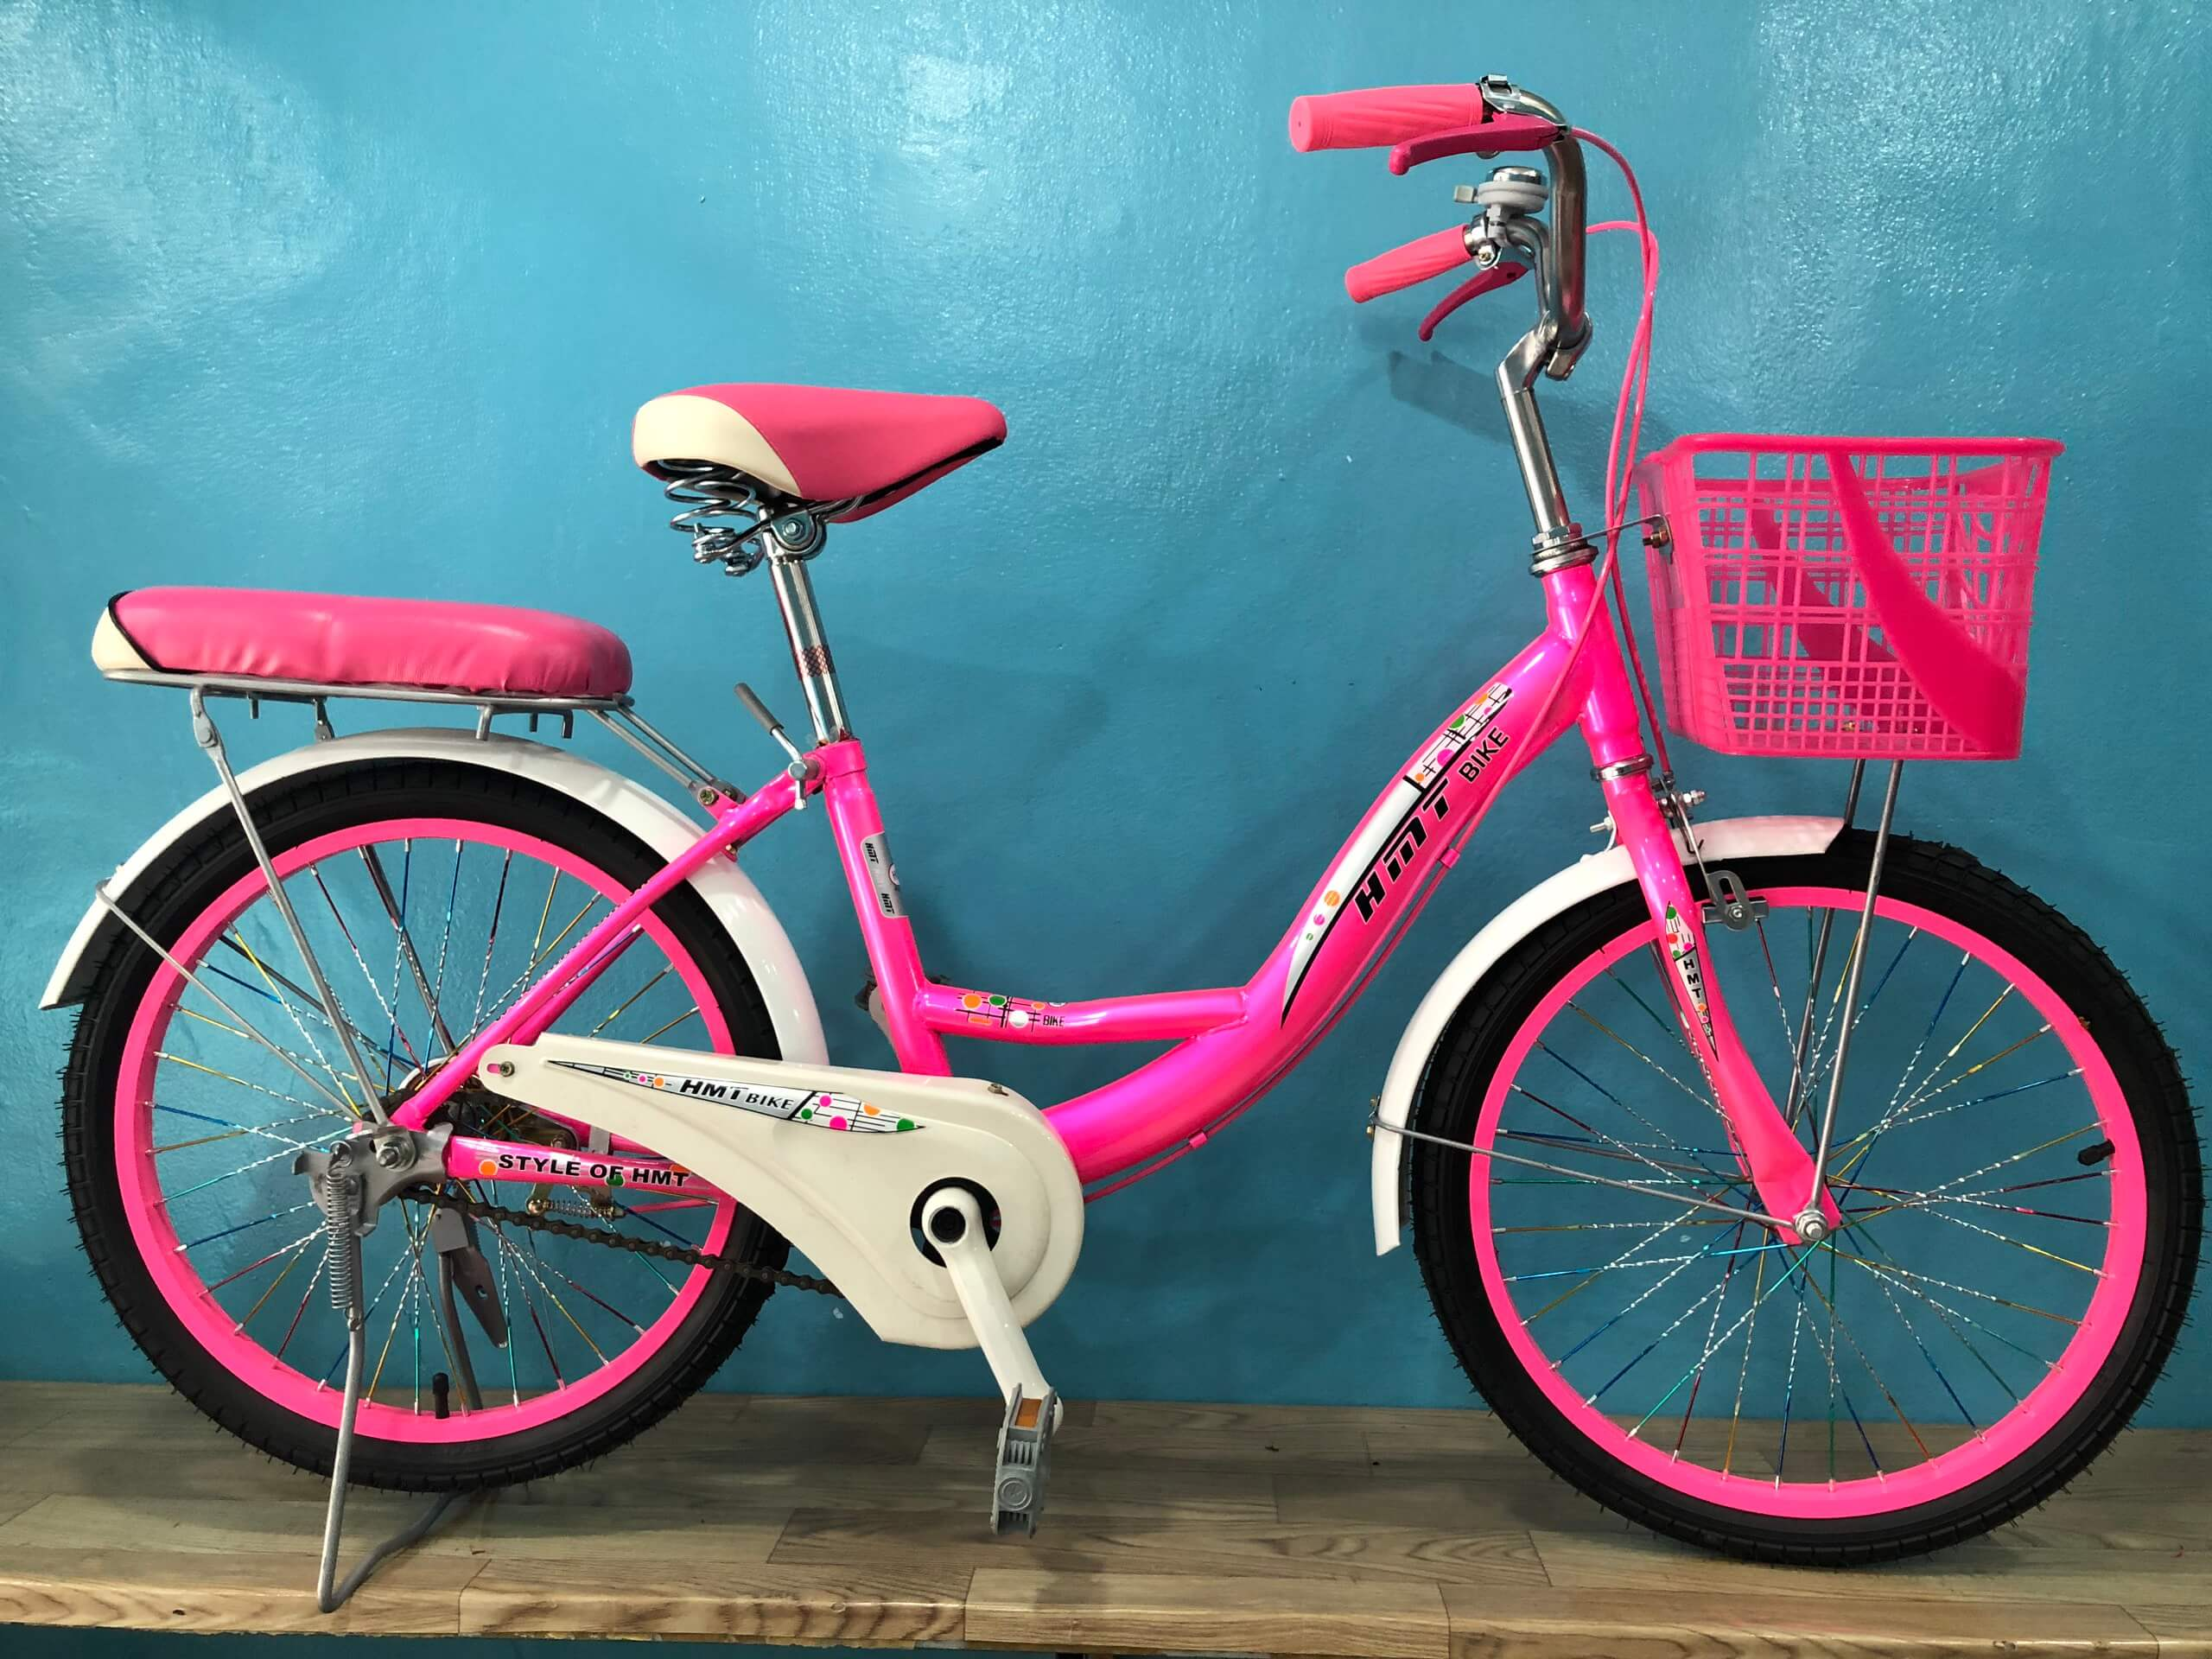
Xe đạp

Slide 5
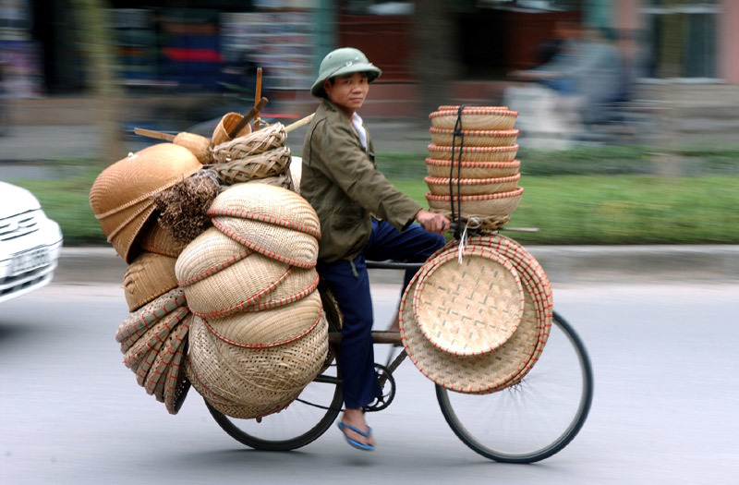
Dùng để chở người, chở hàng

Slide 6
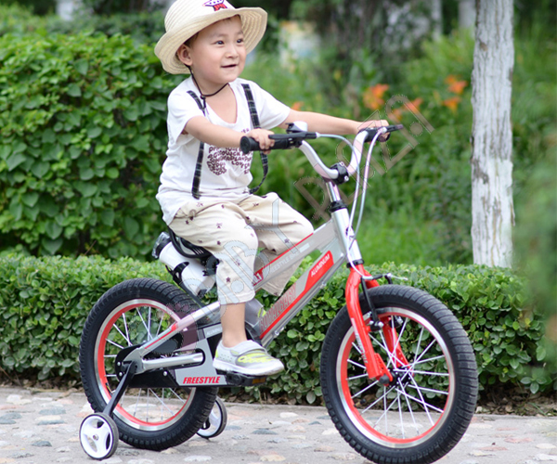
Xe đi nhờ chân người đạp

Slide 7
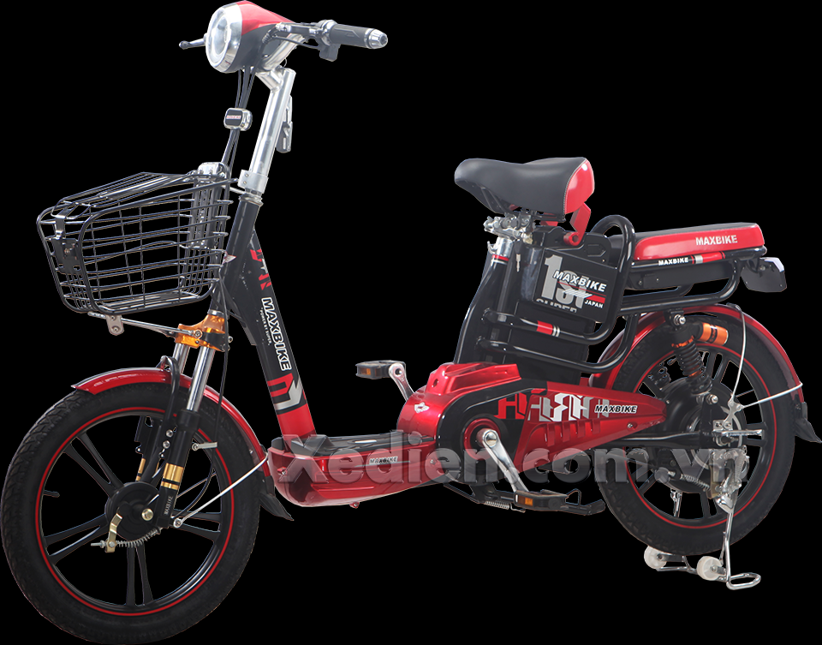
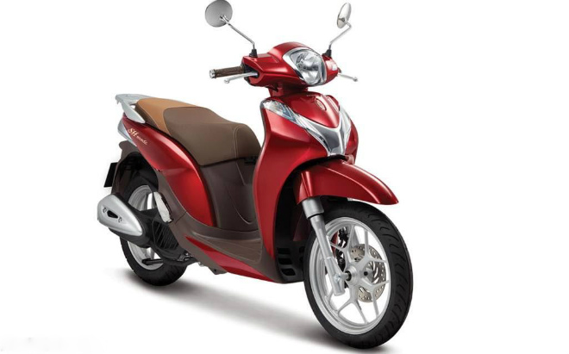
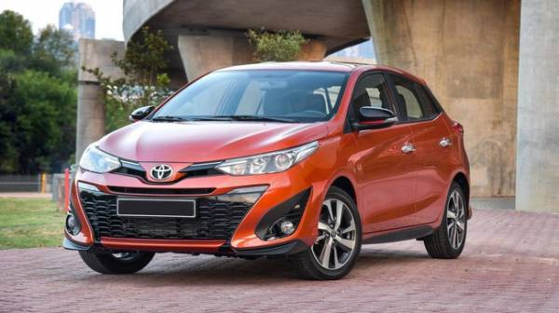
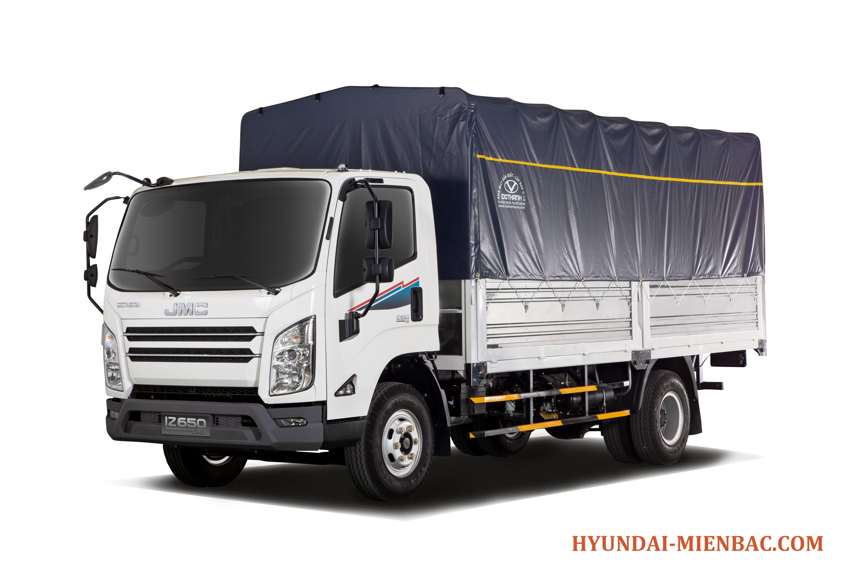
Một số loại ptgt đường bộ khác

Slide 8
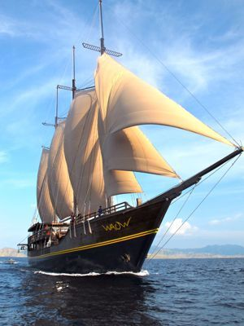

Slide 9
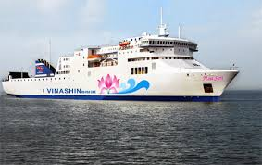
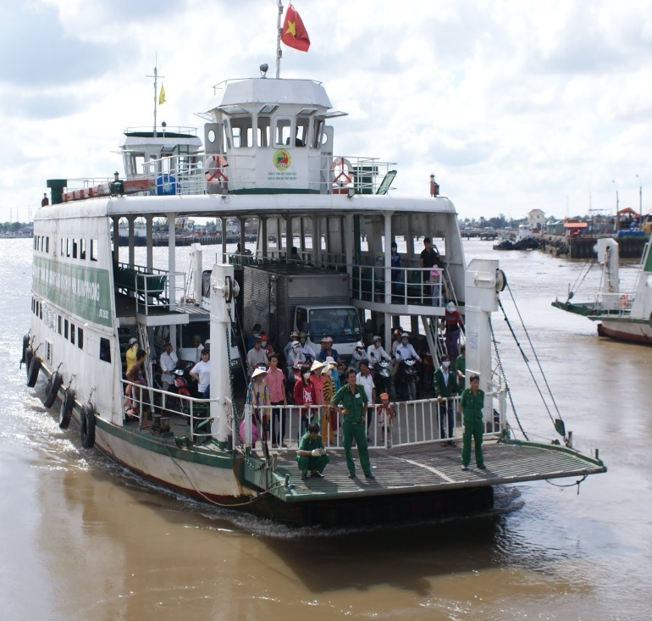
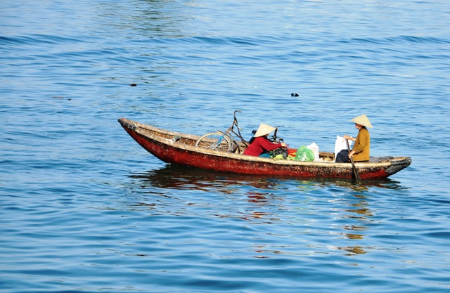
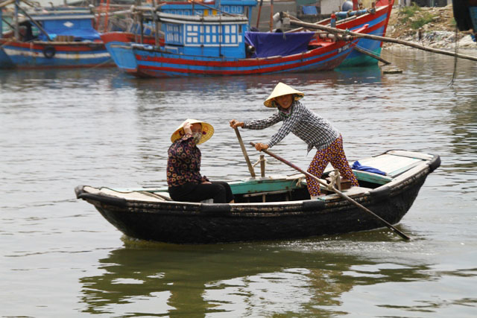
Một số loại ptgt đường thủy khác

Slide 10
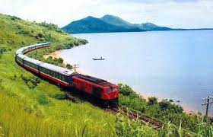
Câu đố Tàu hỏa
Đầu tỏa khói
Miệng ăn than
Toa mang hàng
Kêu xình xịch
Là cái gì?

Slide 11
Tàu hỏa

Slide 12
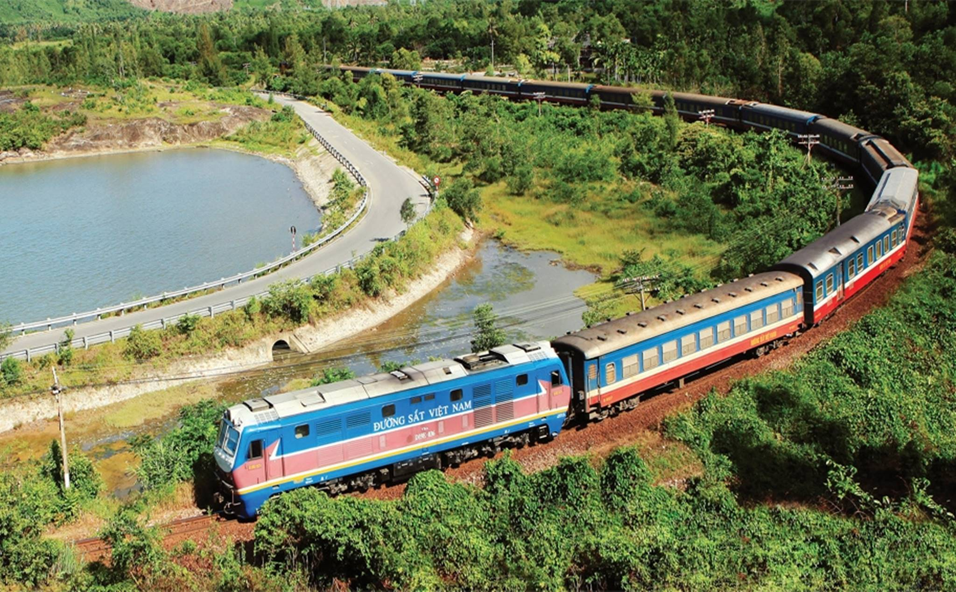
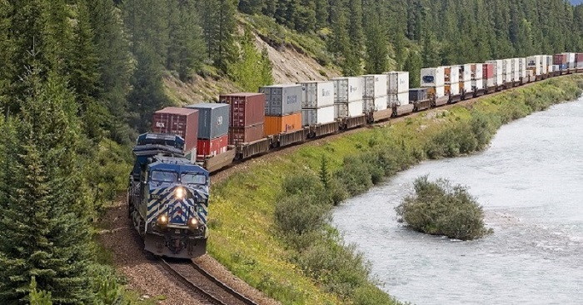
Một số tàu hỏa

Slide 13
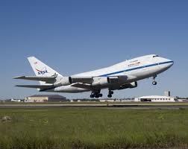

Slide 14
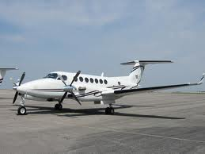
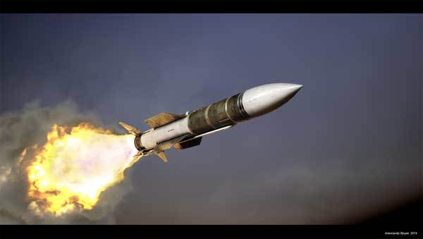
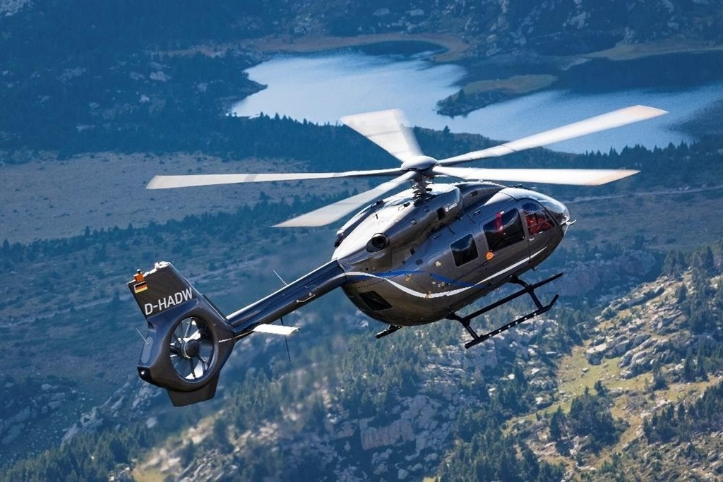
Một số loại ptgt đường hàng không

Slide 15
Trò chơi:
Ai thông minh

Slide 16
?
Các con quan sát và cho cô biết trong tranh có những PTGT đường nào?

Slide 18
?
Các con quan sát và cho cô biết trong tranh có những PTGT đường nào?

Slide 20
?
Các con quan sát và cho cô biết trong tranh có những PTGT đường nào?

Slide 22
?
Các con quan sát và cho cô biết trong tranh có những PTGT đường nào?

Slide 24
Bài học đến đây là kết thúc
Chúc các bé chăm ngoan học giỏi

